Slide 1
Scoaterea factorilor de sub radical
Unitatea de învâțare: Mulțimea numerelor reale
Clasa a 7-a

Slide 2
Aplicarea cunostințelor anteriaore
Puterii
https://learningapps.org/display?v=p61ntcg8c17 Link web
https://learningapps.org/view4351492 Fullscreen-Link
Rădăcina pătrată
https://learningapps.org/display?v=pc28scfda17 Link web
https://learningapps.org/view4259377 Fullscreen-Link
Exerciții de introducere a factorilor sub radical
https://www.geogebra.org/m/bXRCQcun#material/vU0n9IC6

Slide 3
Prima metodă.
Aplicarea regulilor de calcul cu radicali.
Scoaterea factorilor de sub radical
$\sqrt{a^{2}b}$ =a$\sqrt{b } ,unde a,b∈N$
$\sqrt{2^{2}∙3}$ =2$\sqrt{3 }$
Exemple
$\sqrt{5^{2}∙7}$ =5$\sqrt{7 }$

Slide 4
Scoaterea factorilor de sub radical
$\sqrt{a^{2n}b}$ =$a^{n}\sqrt{b } ,unde a,b,n∈N$
$\sqrt{2^{4}∙3}$ =$2^{2}\sqrt{3 }$
Exemple
$\sqrt{5^{6}∙7}$ =$5^{3}\sqrt{7 }$

Slide 5
Scoaterea factorilor de sub radical
$\sqrt{a^{2n+1}}$ = $\sqrt{a^{2n}∙a}=a^{n}\sqrt{a } ,$
unde$a,n∈N$
$\sqrt{2^{7}}$ = $\sqrt{2^{6+1}}=$
$\sqrt{2^{6}} ∙\sqrt{2}$=$2^{3}\sqrt{2 }$
Exemple
$\sqrt{3^{9}}$ = $\sqrt{3^{8+1}}=$
$\sqrt{3^{8}} ∙\sqrt{3}$=$3^{4}\sqrt{3 }$

Slide 6
A doau metodă. Recunoasterea pătratelor perfecte.
Scoaterea factorilor de sub radical
Folosim liniarul pătratelor perfecte.
$$x^{ }$$ | 1 | 2 | 3 | 4 | 5 | 6 | 7 | 8 | 9 | 10
$$x^{2}$$ | 1 | 4 | 9 | 16 | 25 | 36 | 49 | 64 | 81 | 100
Exemple
$\sqrt{50}$ = $\sqrt{25∙2}=\sqrt{25 }$ $∙\sqrt{2}=5\sqrt{2}$
$\sqrt{500}$ = $\sqrt{100∙5}=\sqrt{100 }$ $∙\sqrt{5}=10\sqrt{5}$

Slide 7
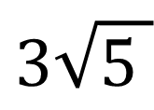
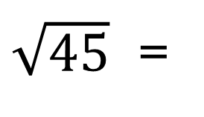
A treia metodă. Utilizarea descompunerii în factori primi.
3
45
3
15
3
$\sqrt{45}$ =
$$\sqrt{3^{2}∙5} =$$
$$3\sqrt{5 }$$
5
5
1
Cine are pereche iese , cine nu rămăne.
Exemple

Slide 8

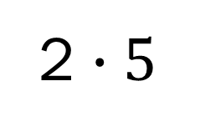

.
Scoaterea factorilor de sub radical
2 $∙5$
450
45
3
3
5
15
3
$\sqrt{450}$ =
$$\sqrt{3^{2}∙5^{2}∙2} =$$
$$3∙5\sqrt{2 }$$
5
5
1
Cine are pereche iese , cine nu rămăne.

Slide 9


.
Scoaterea factorilor de sub radical
2 $∙5$
420
2
42
2
21
3
$\sqrt{420}$ =
$$\sqrt{2^{2}∙3∙5∙7} =$$
$$2\sqrt{3∙5∙7}$$
7
7
1
Cine are pereche iese , cine nu rămăne.

Slide 10
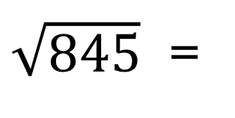
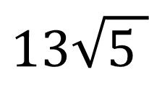
Scoaterea factorilor de sub radical
5
845
169
13
$\sqrt{845}$ =
$$\sqrt{{13}^{2}∙5} =$$
$$13\sqrt{5 }$$
13
13
13
1
Cine are pereche iese , cine nu rămăne.

Slide 11
Exersează suficient pe hărtie!
Exersează cu ajutorul aplicaților!
https://www.geogebra.org/m/arPnG7XS
https://learningapps.org/view16567111
Analizează cele trei metode de rezolvare și alege pe care considerii mai siplu.
Metoda aleasă poate varia și de dificultatea exercițiului.

Slide 12
Mulțumesc
pentru atenție
Aplicație de descompunere, pentru autoverificare sau pentru profesor
https://infojegyzet.hu/webszerkesztes/php/primtenyezos_felbontas/?szam=150

